Slide 1
Підсумки проведення міського конкурсу-огляду на кращий кабінет математики загальноосвітніх навчальних закладів у 2013 році

Slide 2
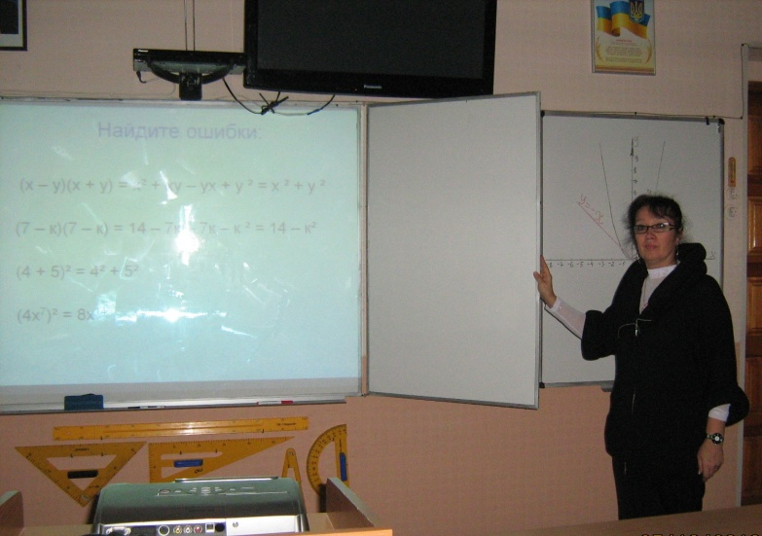
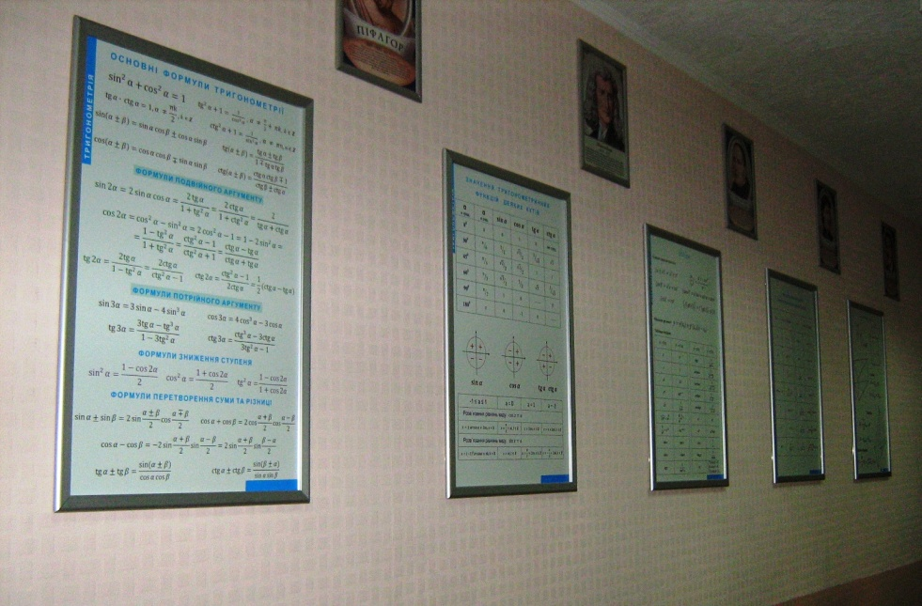
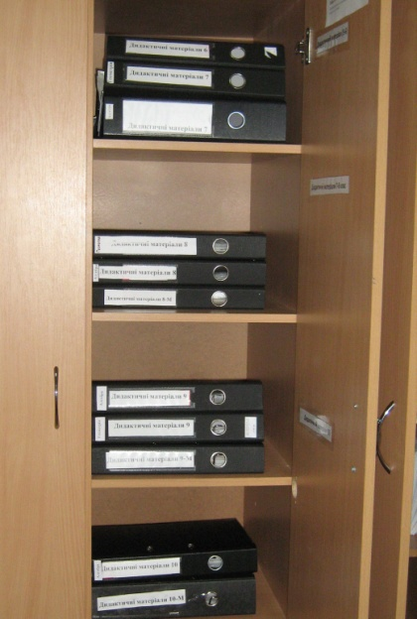
Диплом І ступеня:
Кабінет математики
Харківської загальноосвітньої школи № 5
Завідувач –
Соколенко Ірина Віталіївна,
спеціаліст вищої категорії

Slide 3
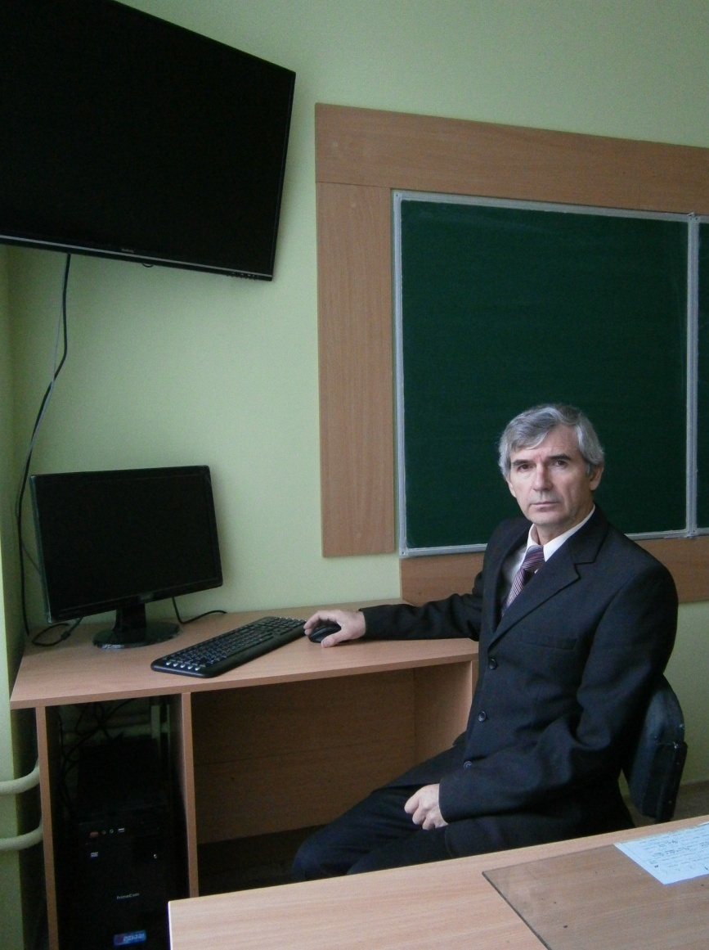
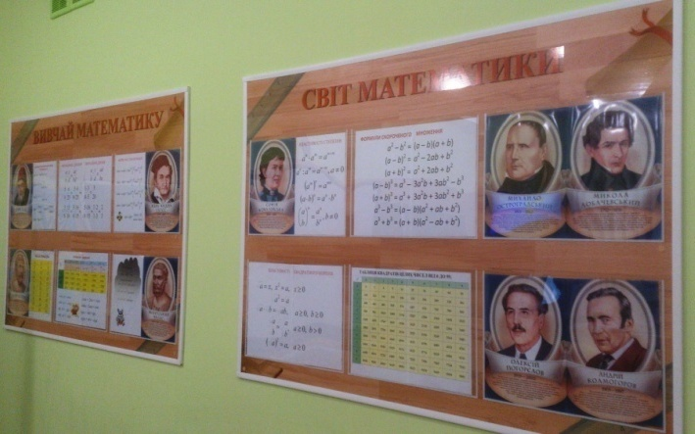
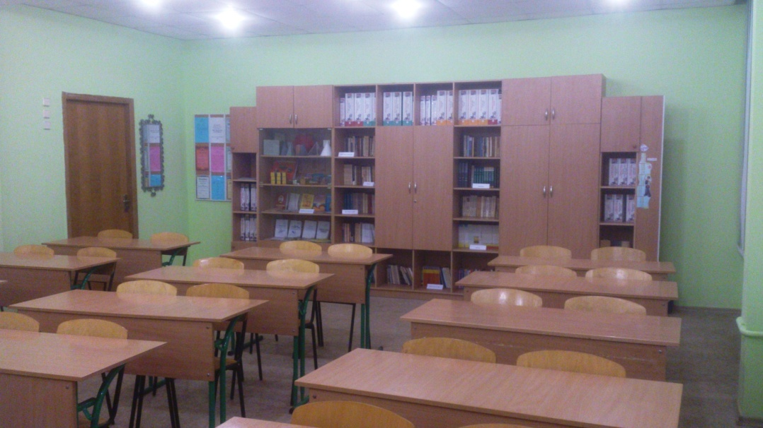
Диплом І ступеня:
Кабінет математики
Харківського ліцею № 149
Завідувач –
Юрко Володимир Анатолійович,
спеціаліст вищої категорії,
учитель-методист

Slide 4
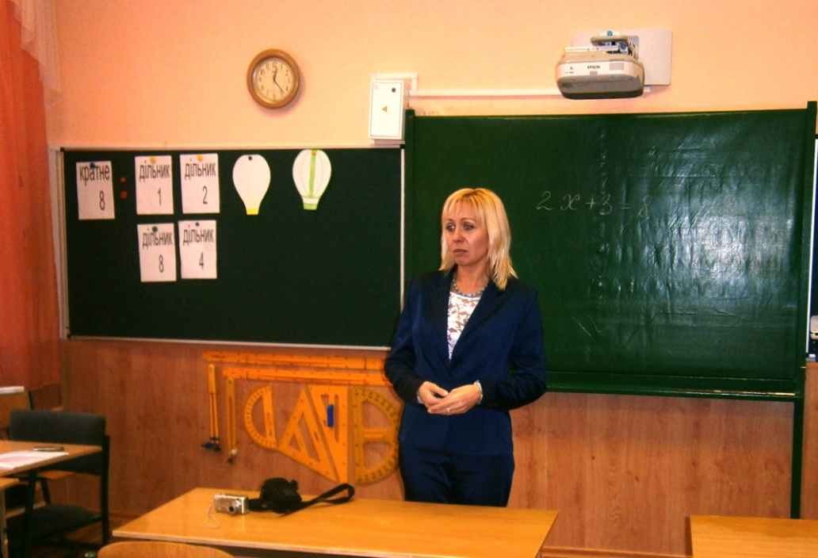
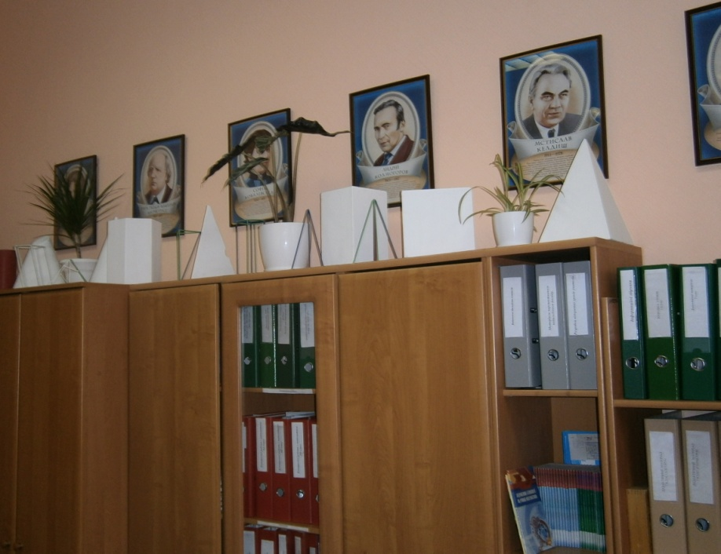
Диплом ІІ ступеня:
Кабінет математики Харківської гімназії № 6
Завідувач –
Зуб Алла Василівна,
спеціаліст вищої категорії

Slide 5
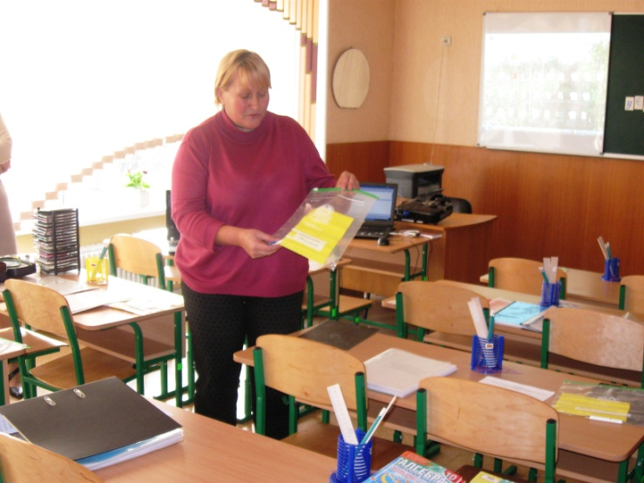
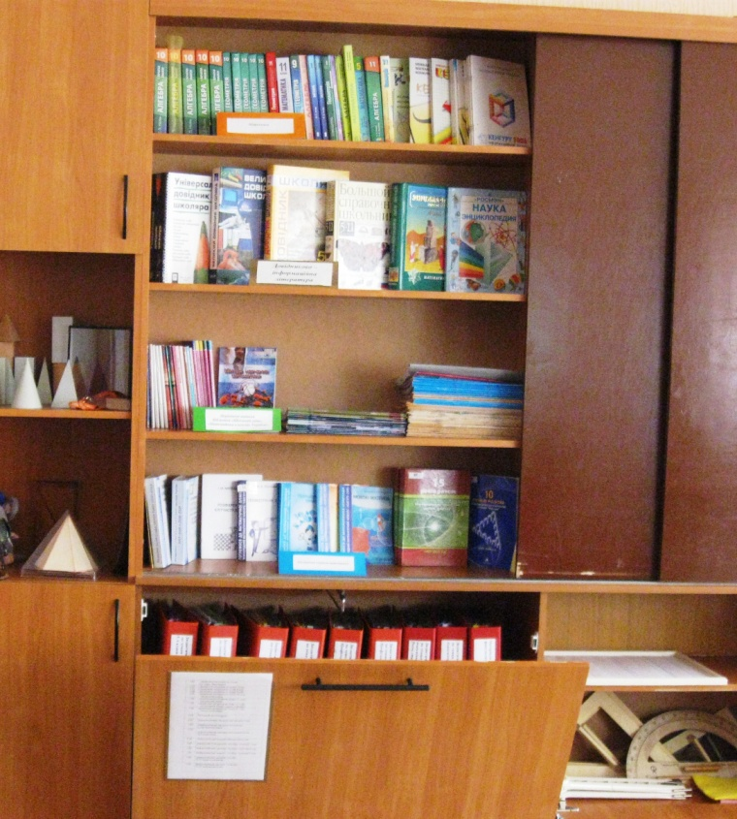
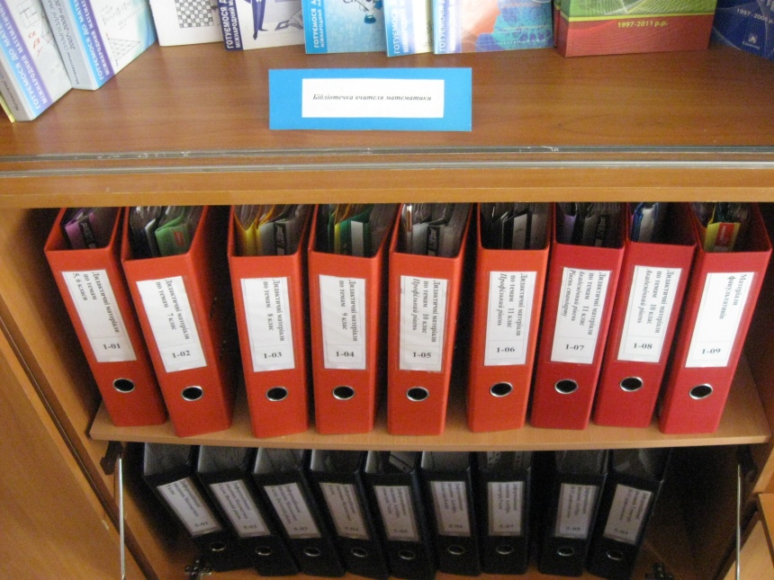
Диплом ІІ ступеня:
Кабінет математики Харківської гімназії № 163
Завідувач –
Горлова Тетяна Василівна,
спеціаліст вищої категорії, учитель-методист

Slide 6
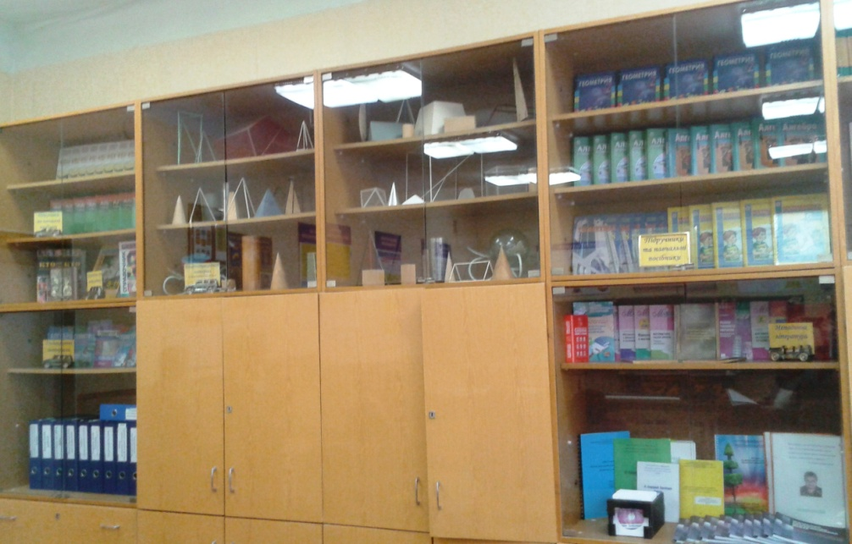
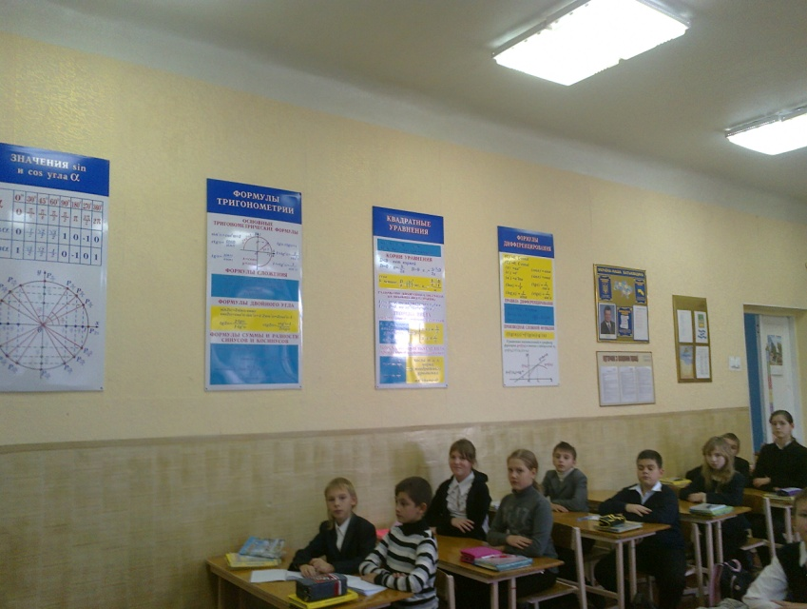
Диплом ІІІ ступеня:
Кабінет математики Харківської загальноосвітньої школи № 10
Завідувач –
Мілованова Тетяна Геннадіївна,
спеціаліст вищої категорії, учитель-методист

Slide 7
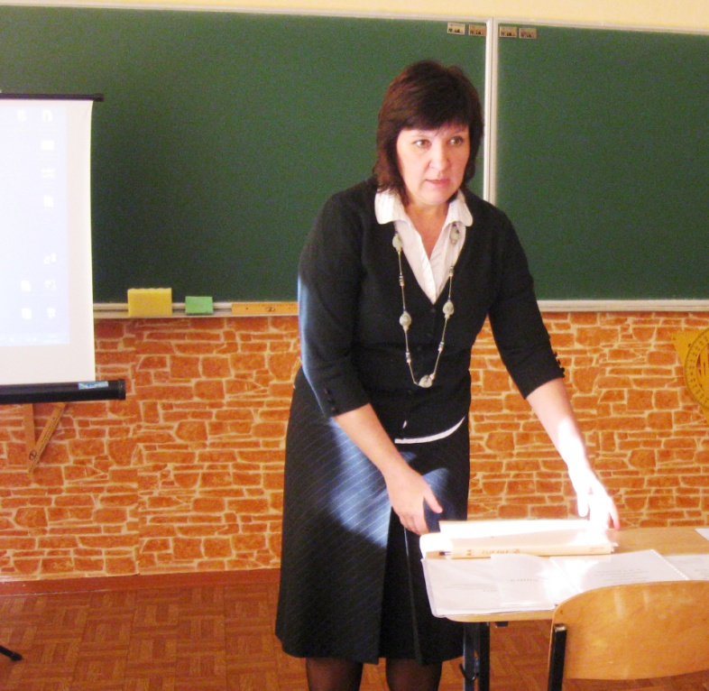
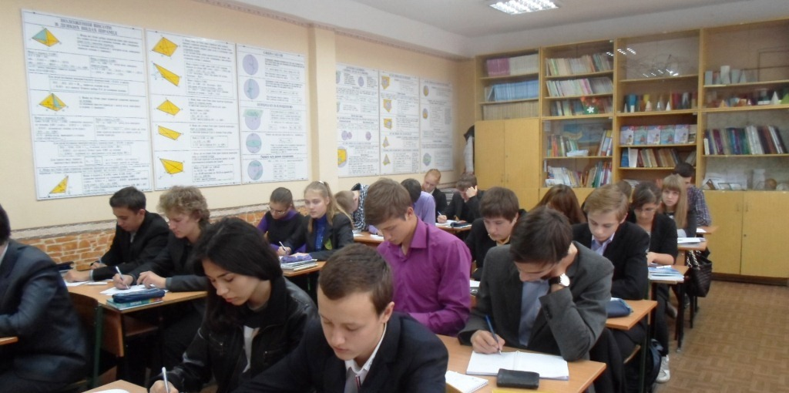
Диплом ІІІ ступеня:
Кабінет математики Харківської гімназії № 46
Завідувач –
Бабенко Світлана Павлівна,
спеціаліст вищої категорії, учитель-методист

Slide 8
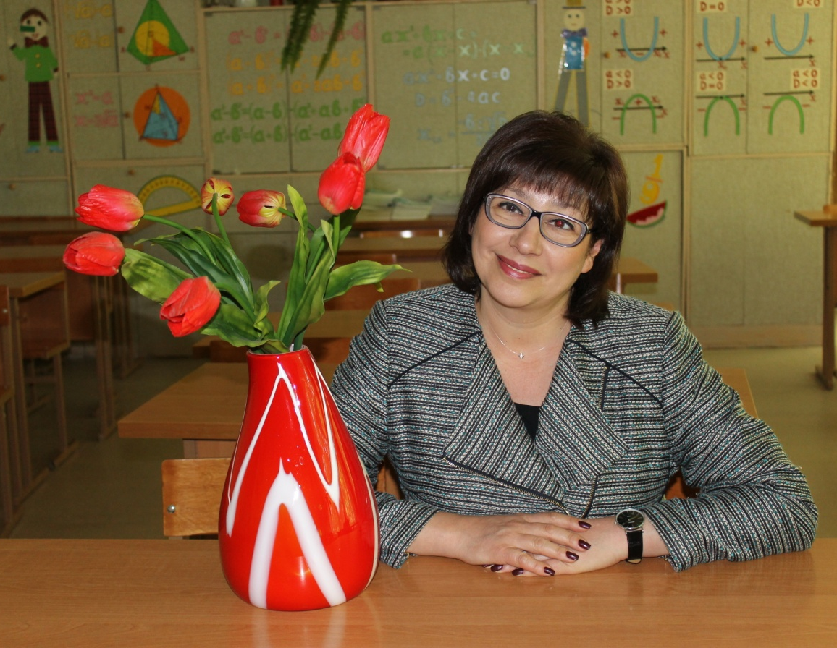
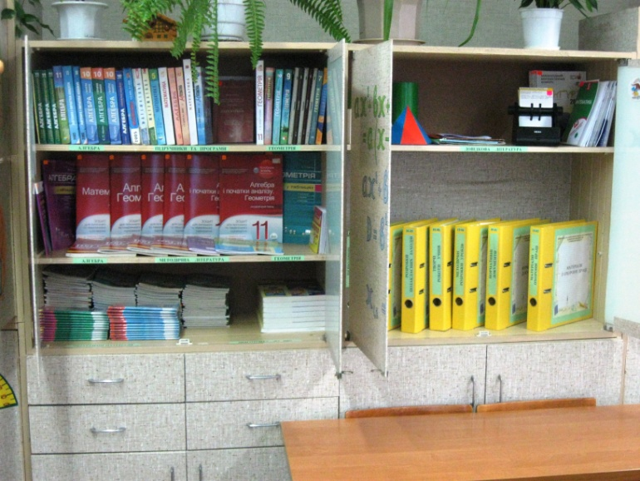
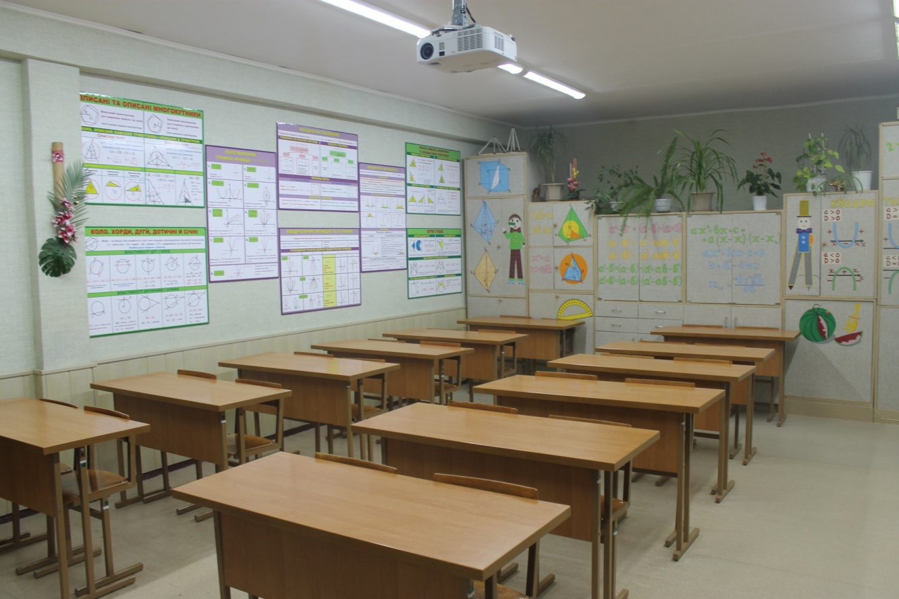
Диплом ІІІ ступеня:
Кабінет математики Харківської загальноосвітньої школи № 124
Завідувач –
Котлярова
Олена Миколаївна,
спеціаліст вищої категорії, старший учитель

Slide 9
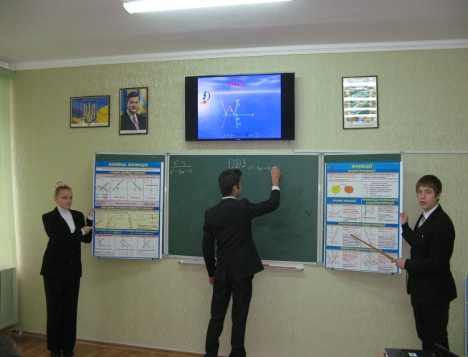
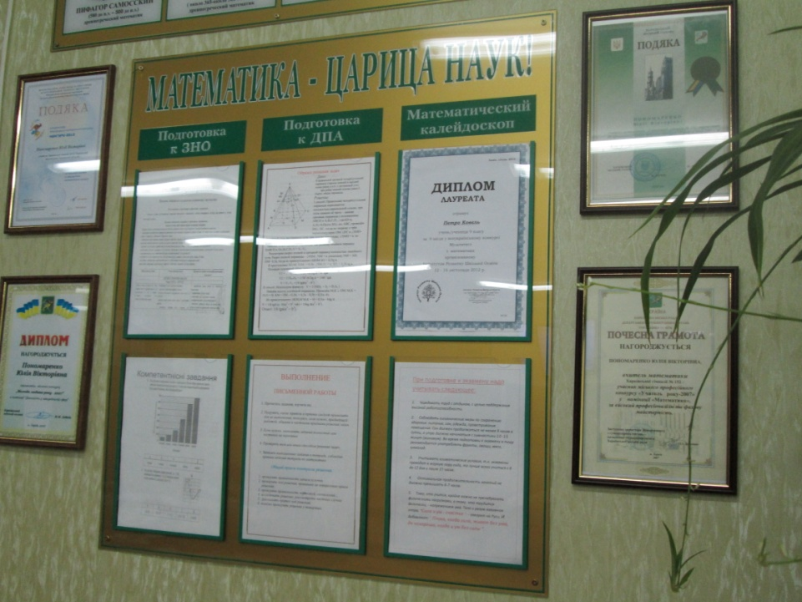
Диплом ІІІ ступеня:
Кабінет математики Харківської гімназії № 152
Завідувач –
Пономаренко Юлія Вікторівна,
спеціаліст вищої категорії, учитель-методист

